Slide 1
第二节
微积分的基本公式
一、引例
二、积分上限函数及其导数
三、牛顿 – 莱布尼兹公式

Slide 2
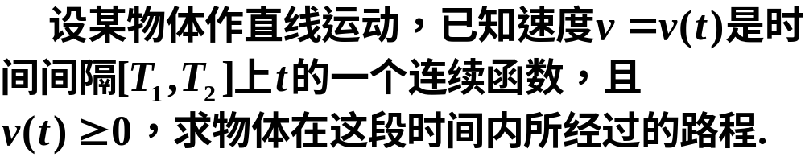
一、引例
变速直线运动中位置函数与速度函数的联系

Slide 3
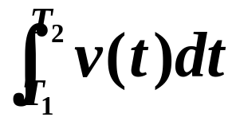

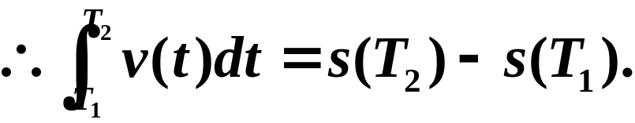

变速直线运动中路程为
另一方面这段路程可表示为

Slide 4
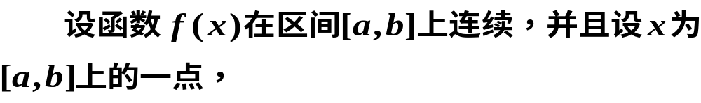
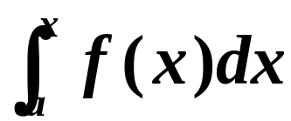
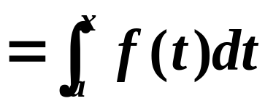
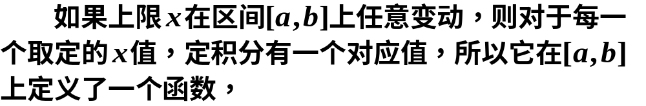
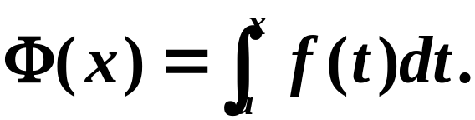
二、积分上限函数及其导数
考察定积分
记
积分上限函数

Slide 5
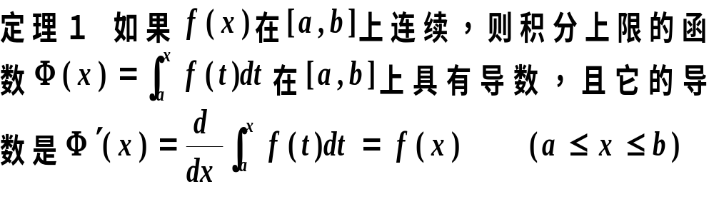
积分上限函数的性质

Slide 6
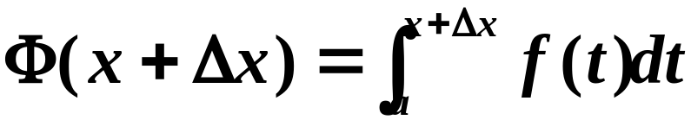

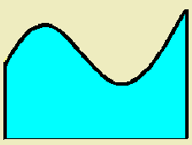


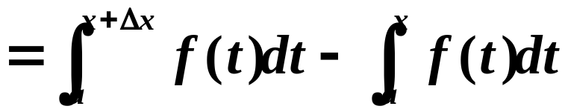






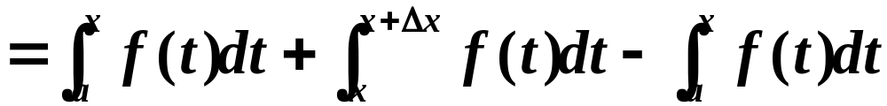
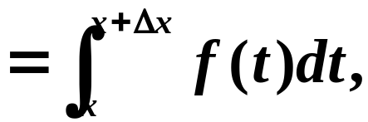
证

Slide 7


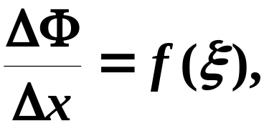
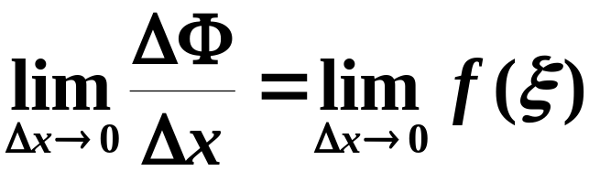



由积分中值定理得

Slide 8
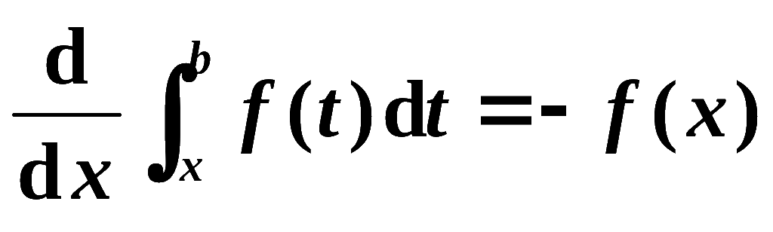
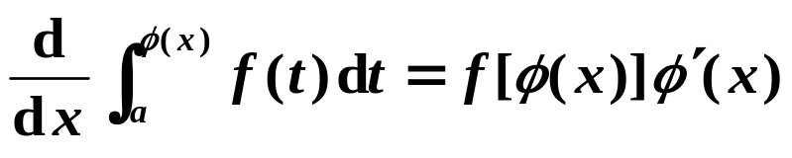
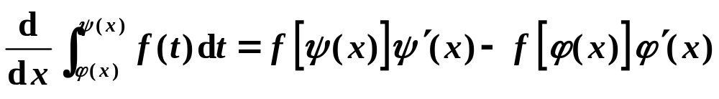
补充
变限积分求导:

Slide 9
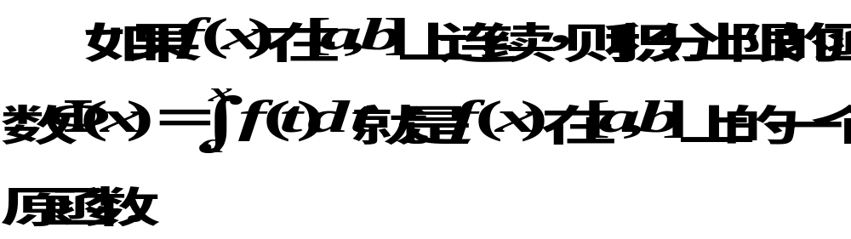
定理2（原函数存在定理）

Slide 10
定理的重要意义：
（1）肯定了连续函数的原函数是存在的.
（2）初步揭示了积分学中的定积分与原函数之间
的联系,为通过原函数计算定积分开辟了道路 .

Slide 11
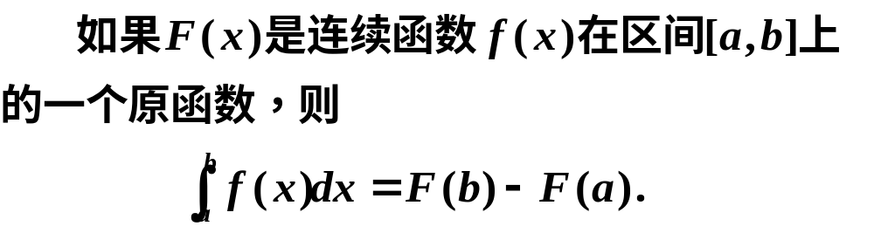
三、牛顿—莱布尼茨公式
定理 3（微积分基本公式）

Slide 12
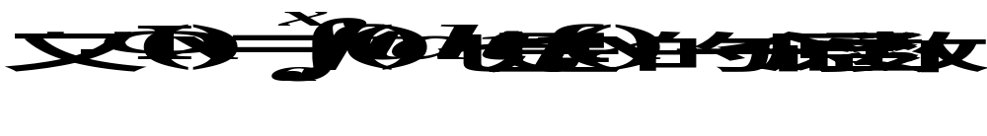




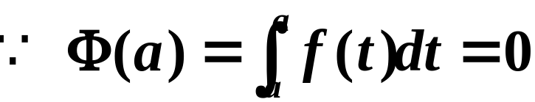
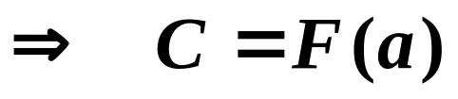
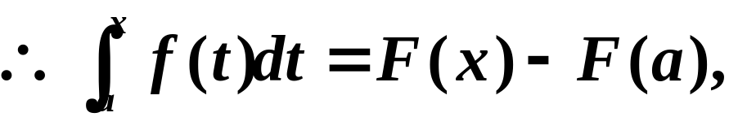
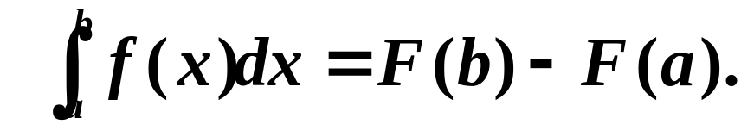

证
令
令

Slide 13
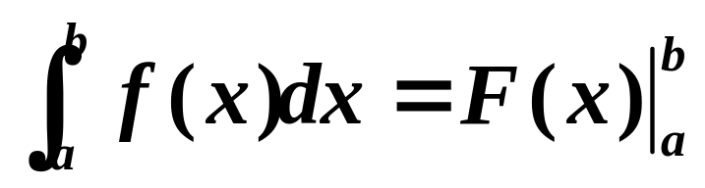
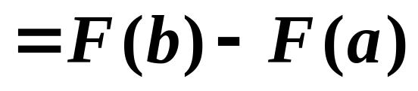
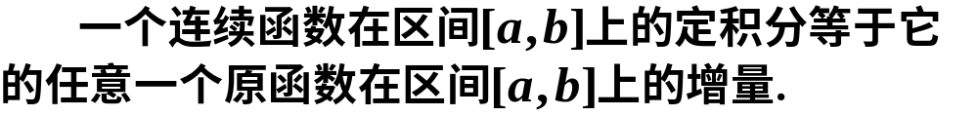
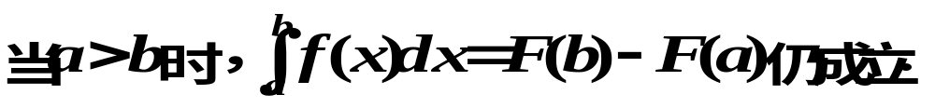
牛顿-莱布尼茨公式
微积分基本公式表明：
求定积分问题转化为求原函数的问题.
注意

Slide 14
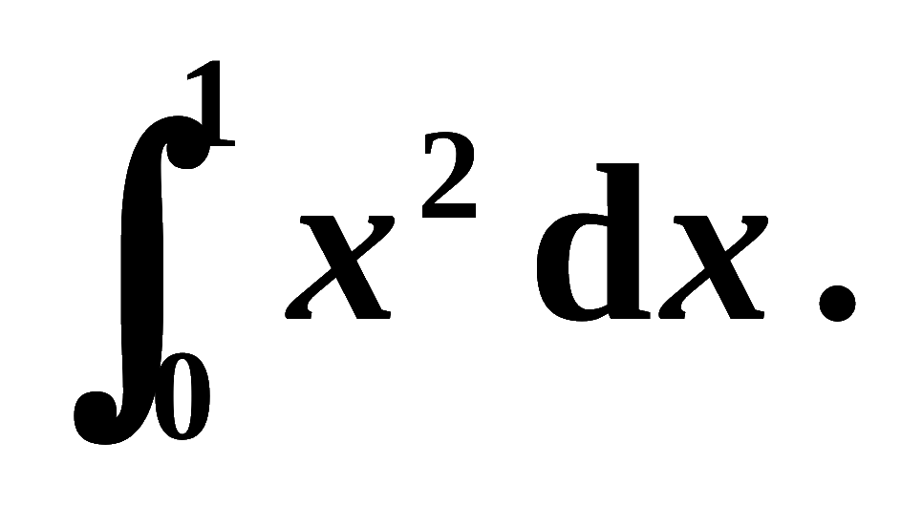
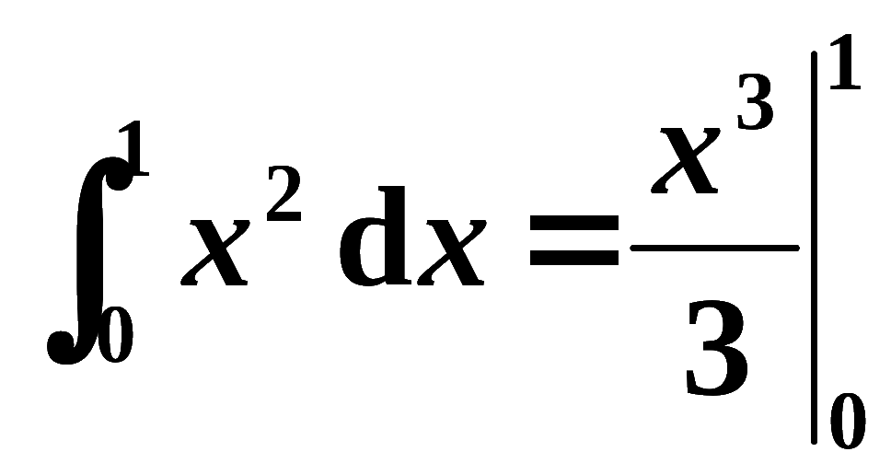
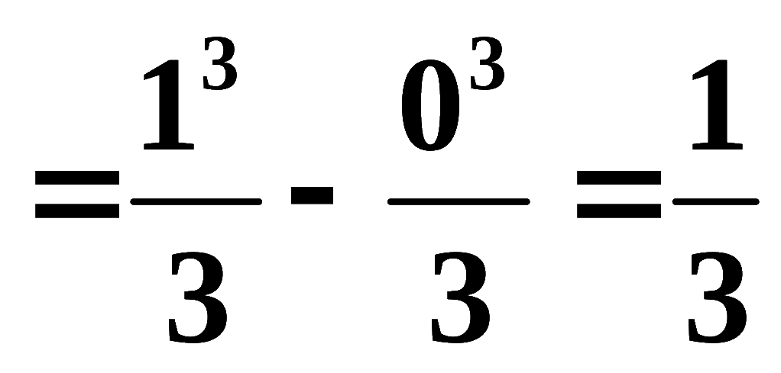
例1. 计算
解:

Slide 15
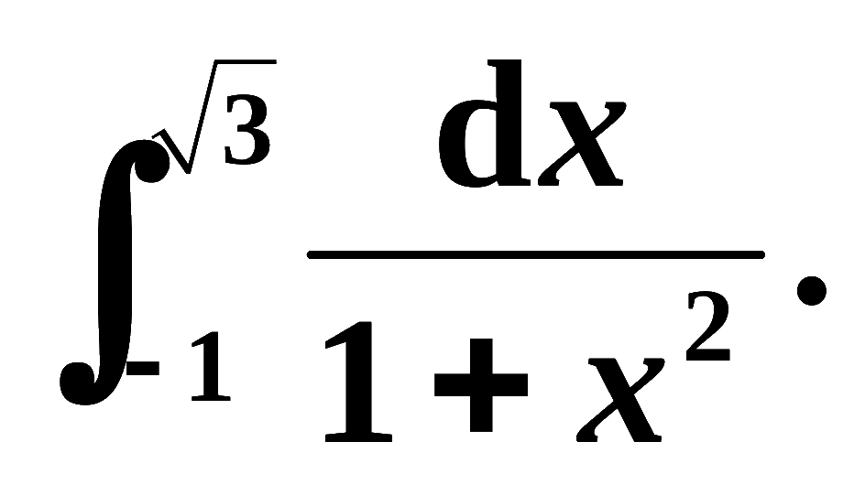
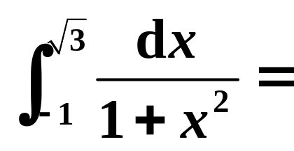
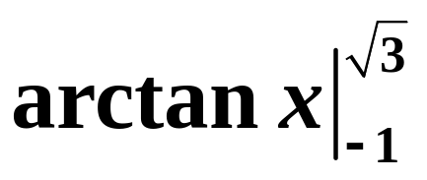
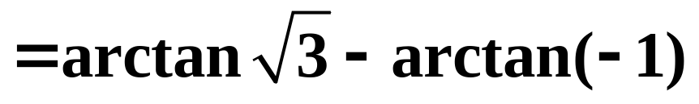
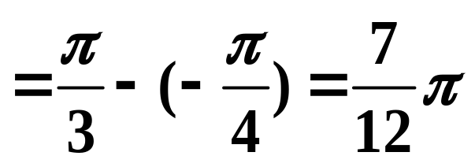
例2. 计算
解:

Slide 16
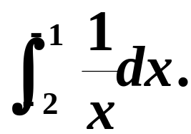
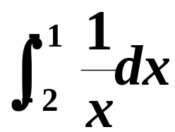
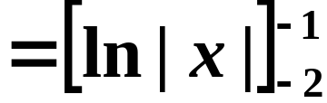

例3 求
解

Slide 17


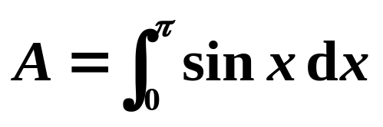
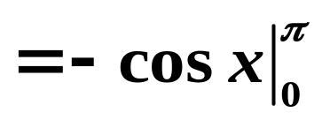



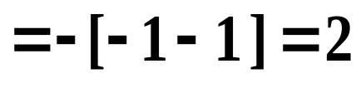
例4. 计算正弦曲线
的面积 .
解:

Slide 18
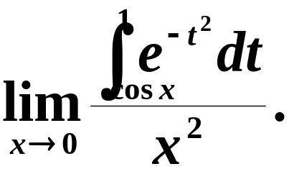

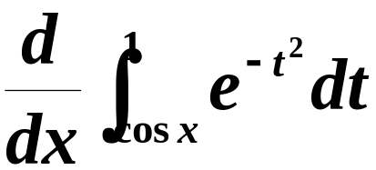
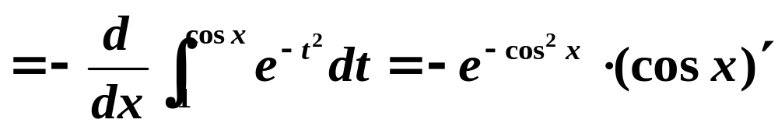
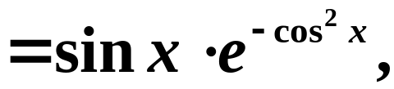
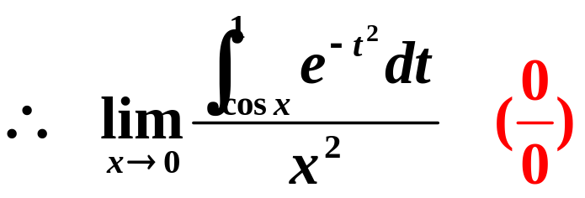
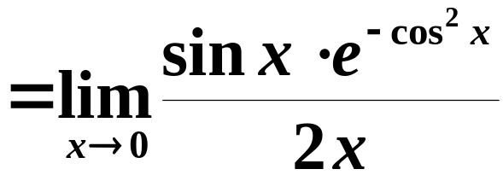

例5 求
分析：这是 型不定式，应用洛必达法则.
解

Slide 19



四、小结
1.积分上限函数
2.积分上限函数的导数
3.微积分基本公式
牛顿－莱布尼茨公式沟通了微分学与积分学之间的关系．

Slide 21

一、问题的提出
变速直线运动中位置函数与速度函数的联系
变速直线运动中路程为
另一方面这段路程可表示为

Slide 22
积分上限函数的性质
证

Slide 23
由积分中值定理得

Slide 24





补充
证

Slide 25



例1 求
分析：这是 型不定式，应用洛必达法则.
解

Slide 26






证

Slide 27







Slide 28








证
令

Slide 29
定理2（原函数存在定理）
定理的重要意义：
（1）肯定了连续函数的原函数是存在的.
（2）初步揭示了积分学中的定积分与原函数之间的联系.

Slide 30

三、牛顿—莱布尼茨公式
定理 3（微积分基本公式）
证

Slide 31


令
令
牛顿—莱布尼茨公式

Slide 32


微积分基本公式表明：
求定积分问题转化为求原函数的问题.
注意

Slide 33












例4 求
解
原式
例5 设 , 求 .
解

Slide 34







例6 求
解
由图形可知

Slide 35







例7 求
解
解 面积

Slide 36
四、小结
1.积分上限函数
2.积分上限函数的导数
3.微积分基本公式
牛顿－莱布尼茨公式沟通了微分学与积分学之间的关系．

Slide 37

思考题

Slide 38



思考题解答

Slide 39


练 习 题

Slide 40


Slide 41


Slide 42



Slide 43


Slide 44


Slide 45

练习题答案

Slide 46


